Slide 1

Gemengepakt vum interkulturellen Zesummeliewen

Slide 2
Gemengepakt vum interkulturellen Zesummeliewen

Slide 3

Nouvelle Loi (01.01.2024)

Slide 4

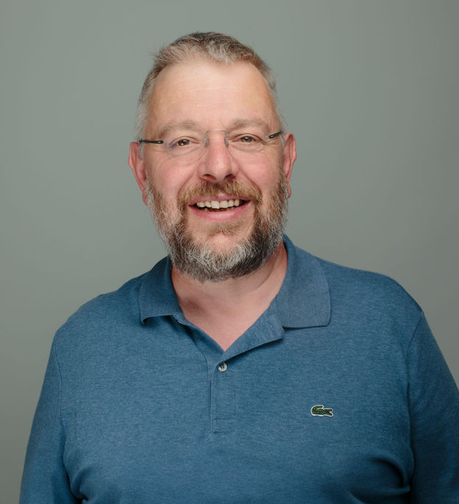
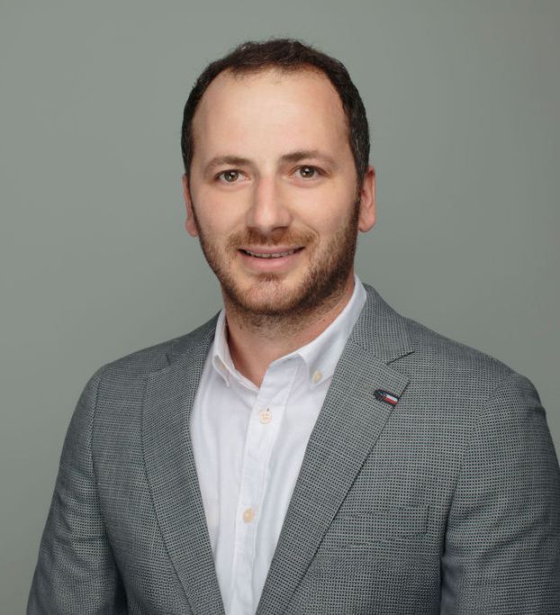
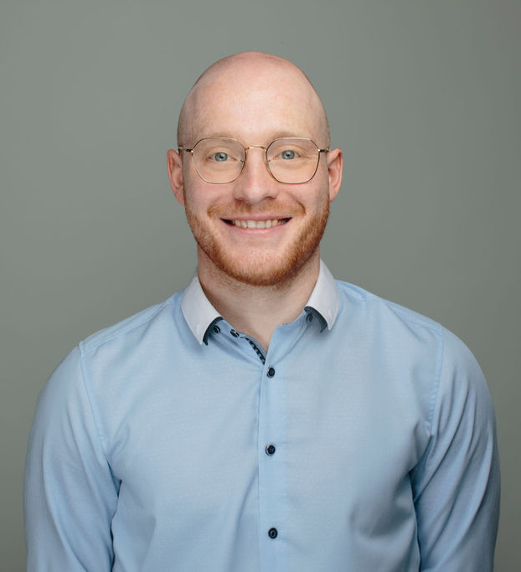

Notre Équipe
Magdalena Jakubowska
Paul Estgen
Shpat Myftari
Yanick Nicolas
Gary Diderich

Slide 5
Vivre-Ensemble est...
un processus participatif, dynamique et continu
permet à toutes les personnes résidant ou travaillant au Grand-Duché de Luxembourg de vivre,
de travailler et de décider ensemble
Ce concept :
repose sur le respect mutuel, la tolérance, la solidarité, la cohésion sociale, ainsi que la lutte contre le racisme et toute forme de discrimination.
reconnaît la diversité commune comme un enrichissement pour le développement d'une société interculturelle.

Slide 6
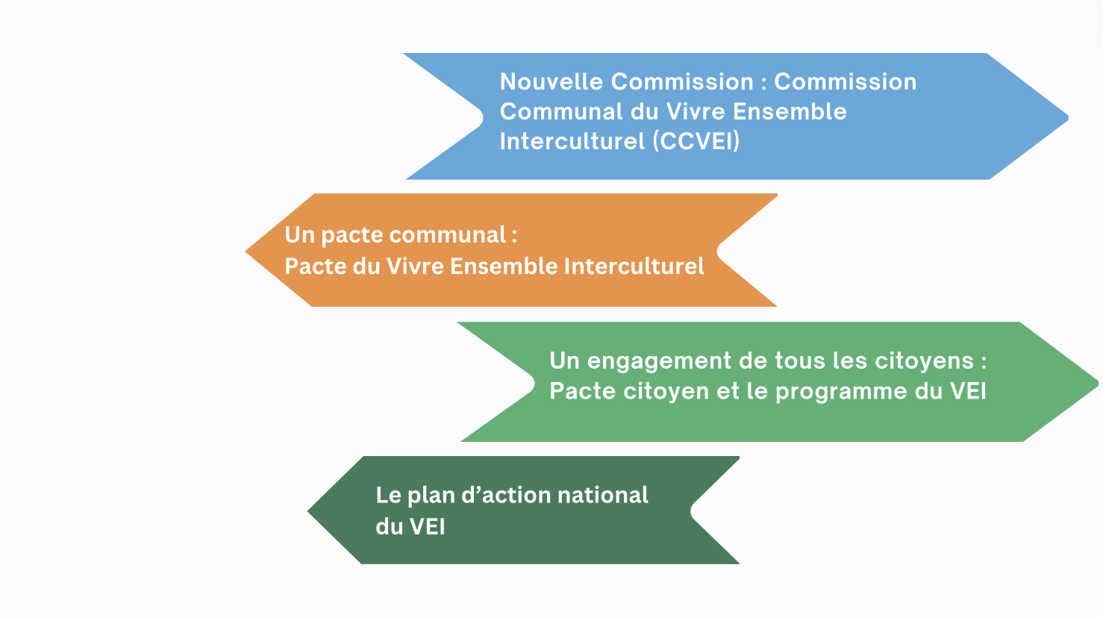
Nouvelle Loi (01.01.2024)

Slide 7

Gemengepakt: Objectifs
  Pacte communal : signé pour 6 ans entre communes et Etat
  contribue à mettre en œuvre le plan d’action national
  est fondé sur un processus participatif permettant d’identifier et de définir les objectifs et actions à mettre en œuvre au niveau communal
  incite les résidents de la commune et les travailleurs transfrontaliers
  définit un processus en étapes et fixe un calendrier de mise en œuvre
  établit des indicateurs mesurables permettant d’évaluer sa mise en œuvre

Slide 8

Gemengepakt- Fonctionnement
  Le pacte communal est géré par un Comité de Pilotage (COPIL)
Minimum 5 personnes:
1 membre conseil communal
2 membres associations locales
2 membres commission communale du Vivre Ensemble Interculturel
Cas échéant : coordinateur du pacte
Mais on peut rajouter:
Membres d’autres commissions, structures , personnel communal,…

Slide 9

Gemengepakt- Avantages
  Subvention annuelle
Subvention annuelle (3000 € pour 7-11 membres CC, 5000 € pour 13-15, 8000 pour 17 et plus)
30.000 € pour l’embauche d’un coordinateur du pacte communal
5€ pour chaque résident et travailleur transfrontalier qui adhère au pacte citoyen
Soutien:
Soutien par les conseillers au vivre ensemble interculturel nationaux

Slide 10
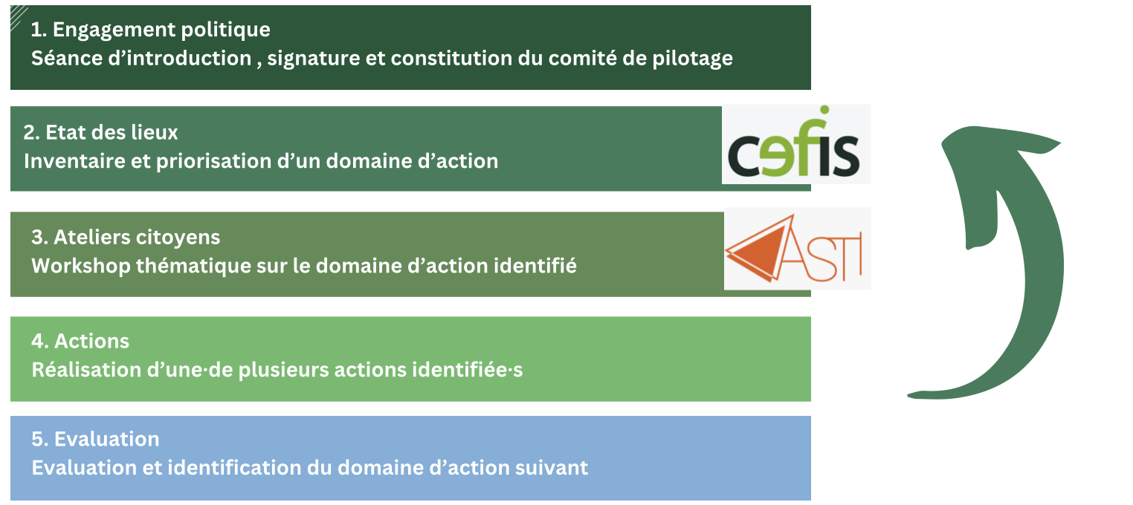
Les 5 étapes du Gemengepakt

Slide 11

Les Acteurs

Slide 12

Les thématiques
Participation Politique et Citoyenne
#Budgets participatifs
#Tiers Lieux

Slide 13

Les thématiques
Bénévolat et rencontres interculturelles
#Bénévolat
#Vie associative

Slide 14

Les thématiques
Diversité et lutte contre la discrimination
#Fêtes interculturelles
#Bibliothèque vivante

Slide 15

Les thématiques
Langues, éducation et formation
#Café des L﻿angues
#For﻿mation anti-discrimination

Slide 16

Les thématiques
Accueil et orientation
#Evénement de bienvenue
pour nouveaux arrivant·e·s
#Guide du Citoyen

Slide 17
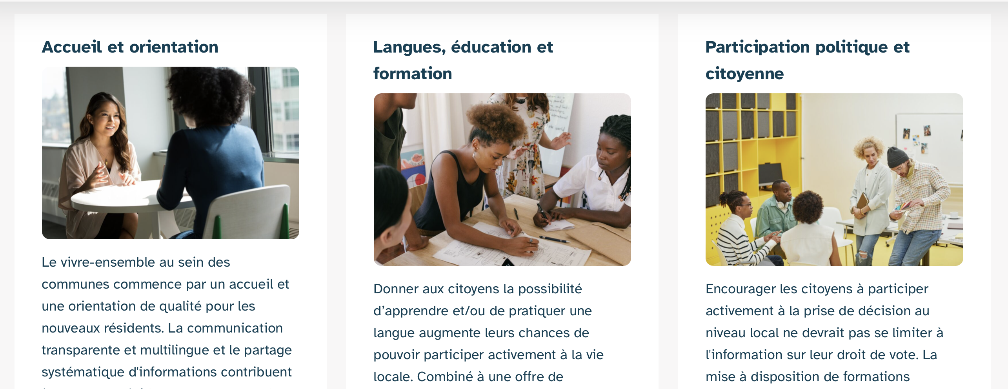
https://gemengen.zesummeliewen.lu/bonnes-pratiques/

Slide 18
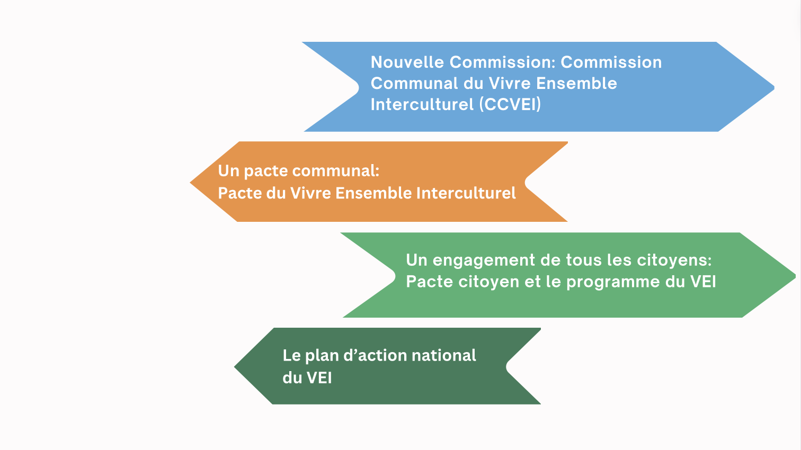
Nouvelle Loi (01.01.2024)

Slide 19

Pacte Citoyen
Chacun (+18 ans) peut adhérer au pacte citoyen avec l’Etat.
La signature du pacte citoyen donne accès au programme élaboré par le Ministère et Conseil supérieur.
Le programme a pour objet d’orienter, d’informer, de former et de promouvoir la participation citoyenne.
Modules Introduction: histoire , patrimoine, système politique , fonctionnement de l’état, valeurs, … et langues ( A1.1) – 3 langues administratives
Modules Avancés: approfondissement
Commune : 5 euro pour chaque resident·e adhérent·e au pacte citoyen

Slide 20
Le plan d’action national du VEI
Le projet du PAN VEI est élaboré par le Ministre: les axes stratégiques du vivre ensemble interculturel; les orientations et les objectifs politiques
Les actions et les mesures à mettre en place ainsi que leur mise en œuvre
Pendant 4 mois le plan est consulté avec les conseils communaux, les commissions VEI et le conseil supérieur de la VEI
Le plan avisé est publié par le gouvernement au Journal Officiel

Slide 21
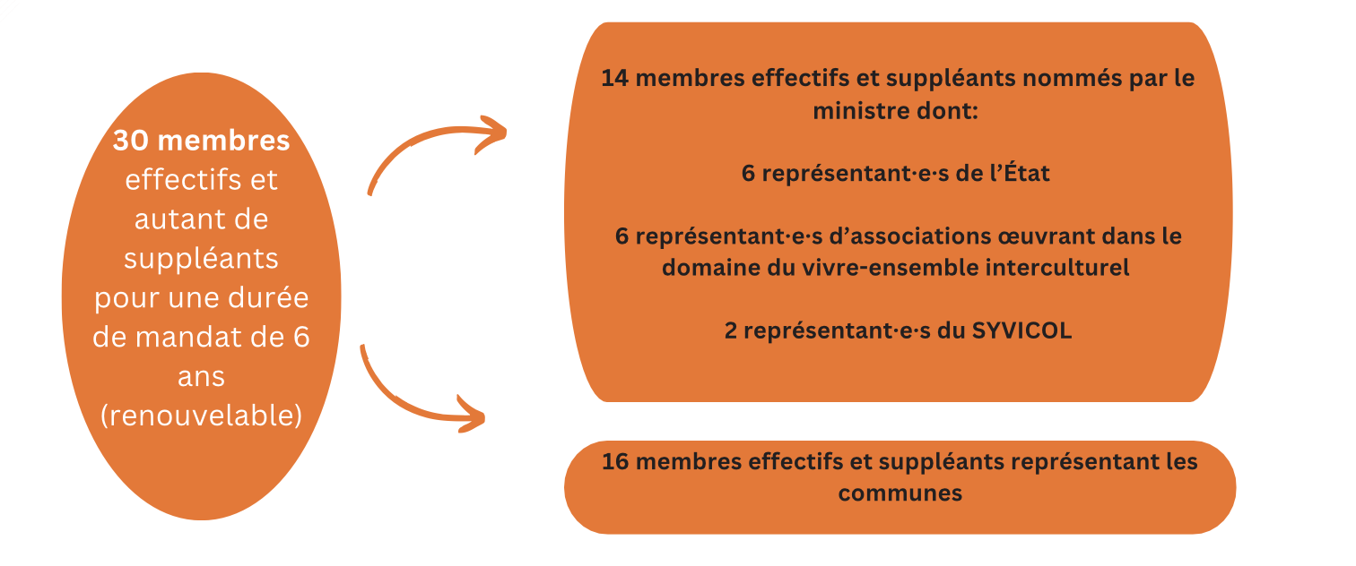
Conseil Supérieur du VEI

Slide 22

Commission communale de VEI
identifier les priorités et d’éventuels obstacles rencontrés dans le domaine du vivre-ensemble interculturel
Favoriser le dialogue, l’échange interculturel et la compréhension mutuelle entre tous les résidents de la commune
Mission
veiller au respect des valeurs du vivre-ensemble interculturel et notamment de sensibiliser et de mettre en place des mesures de lutte contre le racisme et toute forme de discrimination
assister la commune dans le développement et la mise en œuvre des mesures et activités favorisant le vivre-ensemble interculturel au niveau de la commune
élire les représentants communaux du conseil supérieur
promouvoir l’accès à l’information, la participation citoyenne et la vie associative

Slide 23
Commission communale de VEI
Nouveauté :
Les membres de la commission communale doivent résider ou travailler sur le territoire de la commune
Transmission des noms et coordonnées des membres au ministère: gemengen.zesummeliewen@fm.etat.lu
Tous les membres des CCVEI élisent (et sont éventuellement candidat·e·s) pour le Conseil supérieur du vivre ensemble interculturel
Le règlement d’ordre intérieur (ROI) est pris par la commune et n’est plus défini par la loi

Slide 24
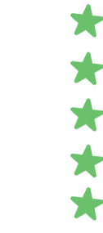
Biergerpool - outil de communication pour les communes
Le “Biergerpool“ est un système de distribution de courriel (Newsletter) simple et efficace propose gratuitemenmt aux communes signatures du Gemengepakt pour informer les citoyen·ne·s intéressé·e·s:
  Liste est système partagée entre la commune, le conseiller / la conseillère et le MIFA
  RGPD conforme
  Inscription et désinscription simple et rapide
  Maquettes et graphiques types déjà préparés
  Statistiques du nombre d’ouverture et de lecture des e-mails

Slide 25
Merci pour votre attention!
gemengen.zesummeliewen@fm.etat.lu

